Slide 1
Accompagnements sur le champ des conditions de travail
Agence Régionale pour l’Amélioration des Conditions de Travail HDF
Perrine Hanicotte Zitouni, Chargée de mission
p.hanicotte@anact.fr

Slide 2
Présentation
    Etablissement public administratif créé en 1973, sous tutelle du ministère du Travail, l’Anact (Agence nationale pour l’amélioration des conditions de travail) a vocation à améliorer les conditions de travail en agissant notamment sur l’organisation du travail et les relations professionnelles.
    Administrée par des représentants de l’Etat, et des partenaires sociaux, l’Anact s’appuie sur un réseau de 16 agences régionales (les Aract) dotées d’une capacité d’initiative territoriale pour déployer des projets au plus près des besoins locaux.
Notes:
L’Aract HDF se renforce en rejoignant l’Anact – un établissement public administré par l’Etat et les partenaires sociaux - qui compte 265 agents et agents sur tout le territoire.
La mission et les modes d’action sont renforcés.
L’Aract HDF contribue à enrichir et diffuser l’offre de services de l’Anact sur tout le territoire et développe des projets propres à la région.
Dans le cadre de nos priorités d’action, l’Aract continue de proposer des accompagnements destinés aux TPE-PME financés entièrement ou pour partie par la subvention publique.
Dans l’établissement Anact renforcé, les partenaires sociaux restent fortement associés à la définition des orientations nationales et au développement de projets de terrain :
Au niveau national, ils siègent dans le Conseil d’administration de l’Anact au côté de représentants de l’Etat pour délibérer sur les objectifs stratégiques pluriannuels, le programme de travail, le budget, etc.
Au niveau régional, les partenaires sociaux sont membres des Comités paritaires régionaux qui orientent le contenu des actions locales, valident les programmes d’activité des Aract, impulsent des projets. Ils participent aussi à la construction de politiques territoriales en faveur de la qualité de vie et des conditions de travail.
16 agences, 1 siège basé à Lyon

Slide 3
Présentation
    3 idées qui sous tendent nos actions
    l’organisation du travail est un déterminant essentiel de la qualité des conditions de travail ;
    la qualité du dialogue sur les questions de travail est une des conditions de réussite du changement des organisations ;
    la possibilité de faire un travail de qualité contribue au développement des personnes et à la performance globale des organisations.
Nos modes d’action
En accompagnant des expérimentations de terrain avec les représentant.e.s des salarié.e.s et des directions, l’Anact produit des connaissances, méthodes et outils pour :
aider les organisations – en particulier les TPE-PME – à concilier qualité de vie et des conditions de travail et performance des organisations.
anticiper les évolutions du travail

Slide 4
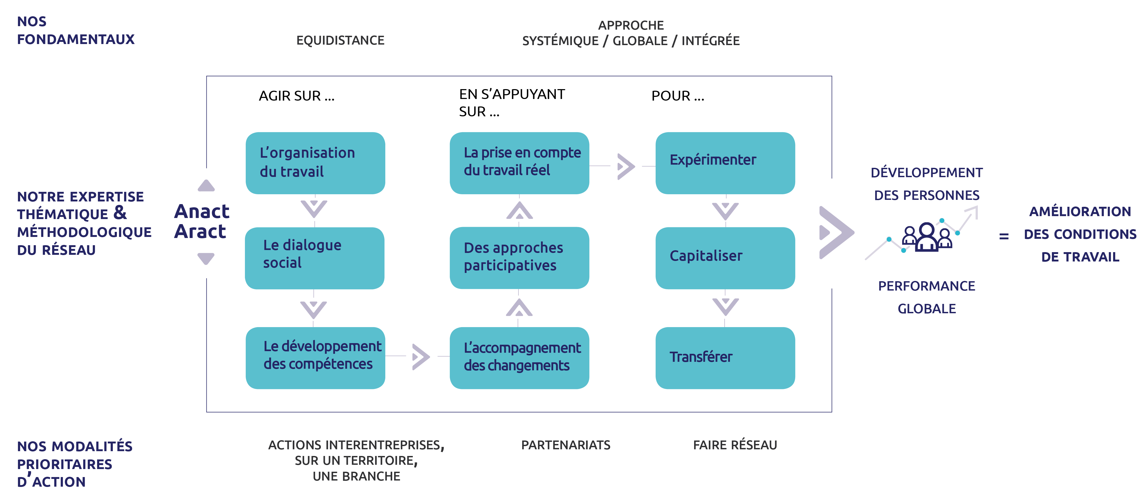
Présentation
Notes:
Du côté des entreprises :
Conseil court (plutôt AD, avec des pistes pour travailler une problématique, une orientation vers d’autres acteurs)
Diagnostic
Accompagnement de projet
Formation (intra ou inter)
Du côté des partenaires : aider à se sensibiliser / monter en compétences sur la question des CT ; aider à concevoir des projets CT / QVCT ; réaliser pour le compte de partenaires des actions au profit des entreprises adhérentes – rattachées au partenaire ; étude – étude / action – veille sur un suejt - capitalisation des actions, etc.

Slide 5
Prévention des risques psychosociaux :
  Aract :
    Accompagnement (en fonction des demandes et besoins et de notre programme d’activité => rôle d’expérimentation / transfert)
    Formations / Formations actions : catalogue (comprendre la charge de travail et identifier les leviers d’actions »; DURPS,
  Orientation :
    Accompagnement par un·e·s consultant·e·s référencé·e·s : réseau de consultants animé par la Dreets, la MSA, la Carsat et l’Aract
    https://carsat-hdf.fr/entreprises/cmpetences-externes-iprp-rps/reseau-des-consultants-rps#entreprises-je-veux-faire-appel-a-un-consultant-rps
    Des subventions ou aides de la Carsat (subvention RPS pour les moins de 50 salariés, programme à venir RPS)
    Toutes les subventions Carsat : https://www.ameli.fr/entreprise/sante-travail/aides-financieres
    Subvention RPS : https://www.ameli.fr/entreprise/sante-travail/aides-financieres/subventions-nationales/rps-accompagnement
    Pour le programme RPS à venir (dès cette année), les structures peuvent contacter leur contrôleur / ingénieur conseil Carsat ou magali.roger@carsat-nordpicardie.fr
    SPST : les Services de Prévention et de Santé au travail
Qualité de Vie et des Conditions de Travail : Accompagnements individuels / collectif, formation, formation action. Formation catalogue : piloter une démarche QVCT

Slide 6
Autour des relations sociales et professionnelles :
https://www.anact.fr/areso
  dispositif ARESO - Appui aux RElations Sociales (facilitation) via des accompagnements ou des formations
  Formation : améliorer le dialogue social au sein des entreprises
Prévention de l’usure professionnelle et approche sexuée des conditions de travail : en lien avec le PRST 4, un travail d’abord à destination des préventeurs (SPST, Carsat, Aract, …). Mais l’idée est aussi sur ces sujets de sensibiliser les entreprises (et au-delà de les accompagner), car pas de demandes spontanées donc faire prendre conscience des enjeux
Au-delà des thématiques : des demandes spontanées

Slide 7
Des actions sectorielles susceptibles d’intéresser les associations : en cours Protection de l’enfance (DGCS – Anact), des actions gratuites pour les établissements
  Actions collectives innovantes et apprenantes (ACIA) QVCT – à l’échelle des départements (hors Nord pour l’instant)
  Accompagnements individuels
  Areso
Les info :
https://www.anact.fr/acia-secteur-social
Pour candidater :
https://www.demarches-simplifiees.fr/commencer/acia-secteur-social
Le contact pour les HDF : Joël VANDEMOERE j.vandemoere@anact.fr

Slide 8
Le FACT
    FACT pour 2024 : https://www.anact.fr/appels-projets-du-fonds-pour-lamelioration-des-conditions-de-travail-fact
    Travail en agriculture : transitions, évolution démographique et nouveaux profils
    Aide à domicile : Améliorer les conditions de travail par l’insertion et la prévention de la désinsertion professionnelle
    Numérique, robotique, intelligence artificielle dans le travail : pour des impacts positifs et durables sur les conditions de travail et l’attractivité des TPE-PME (Hauts-de-France)
    Le contact dans les HDF pour en savoir plus : Sophie Cabaret s.cabaret@anact.fr

